Slide 1
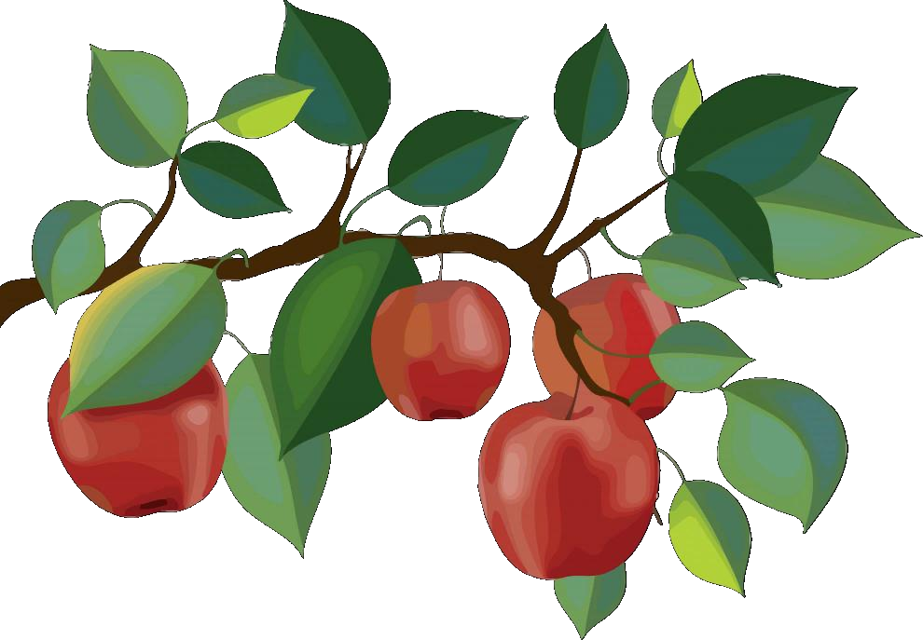

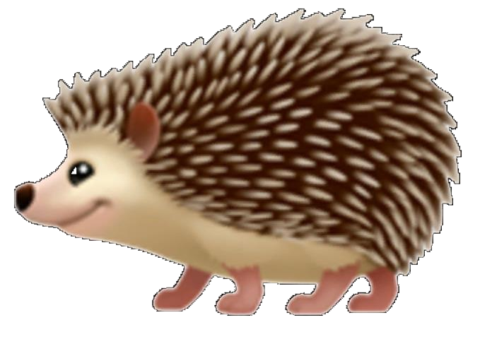

Составь рассказ
«Как ежик яблоки нашел»

Slide 2
Прочитайте ребенку рассказ
Однажды осенью ежик пришел во фруктовый сад. В саду он увидел яблоню. Под яблоней ежик нашел два спелых яблока. Ежик наколол яблоки на иголки и понес их домой в лес.
Предложите ребенку по опорным картинкам составить пересказ. Если
ребенок затрудняется, помогайте ему наводящими вопросами.

Slide 3
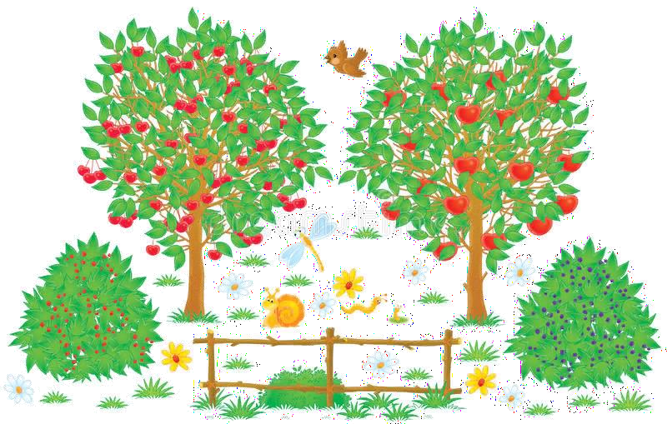
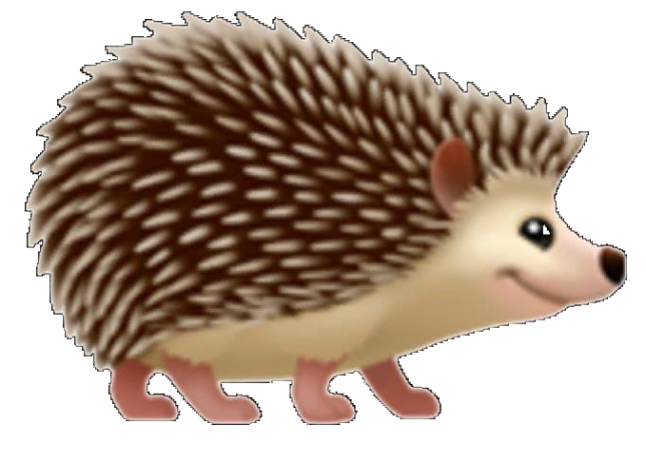
Составь рассказ
Вариант ответа: Однажды ежик пришел во фруктовый сад

Slide 4
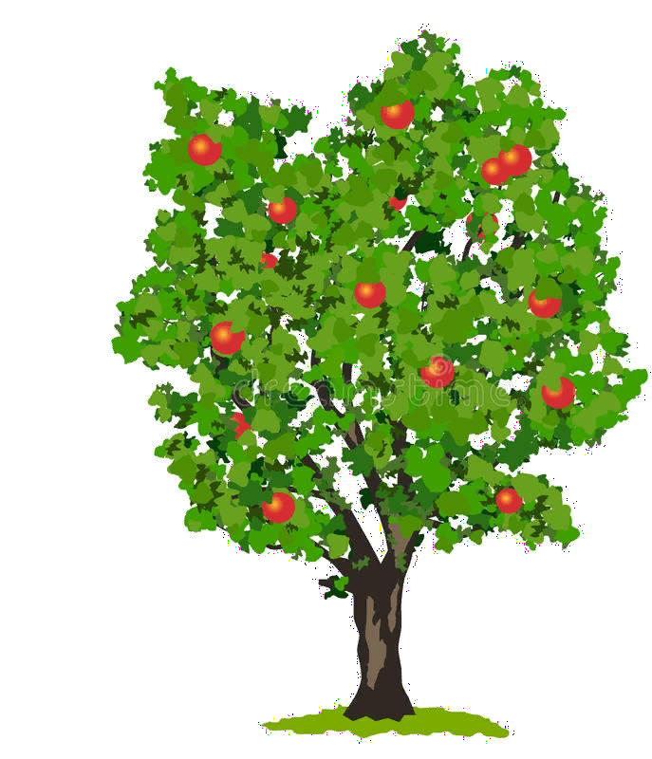
Вариант ответа: Во фруктовой саду ежик увидел яблоню.

Slide 5
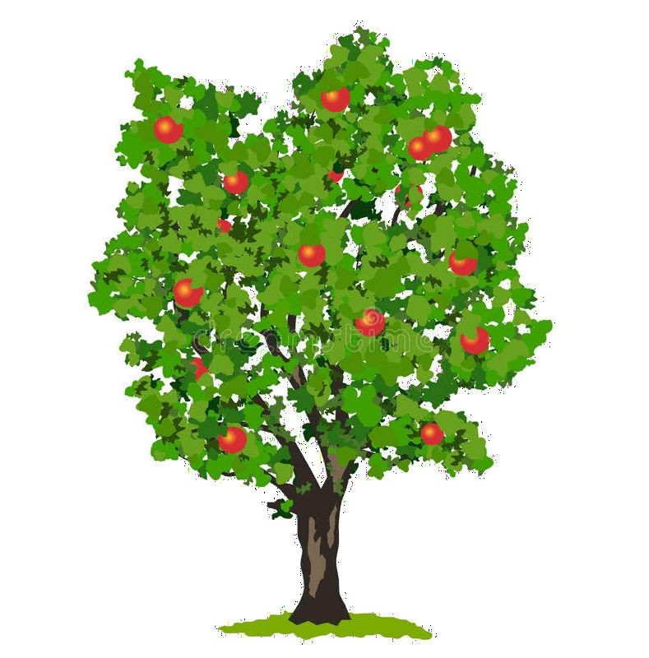




Вариант ответа: Возле яблони ежик увидел два спелых яблока.

Slide 6
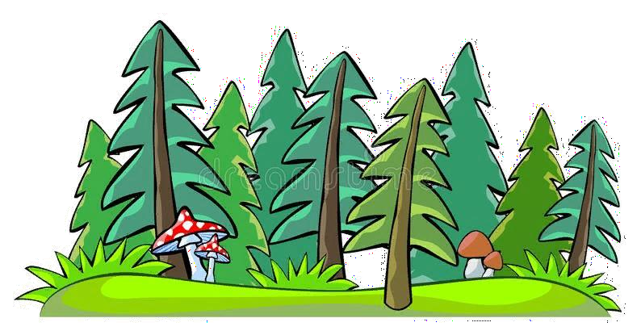
Вариант ответа: Ежик наколол себе яблоки на иголки и понес их домой в лес.

Slide 7
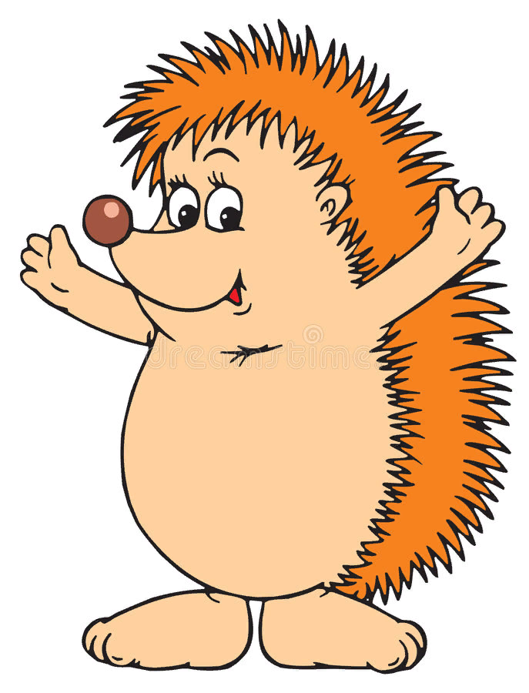
МОЛОДЕЦ!

